Slide 1
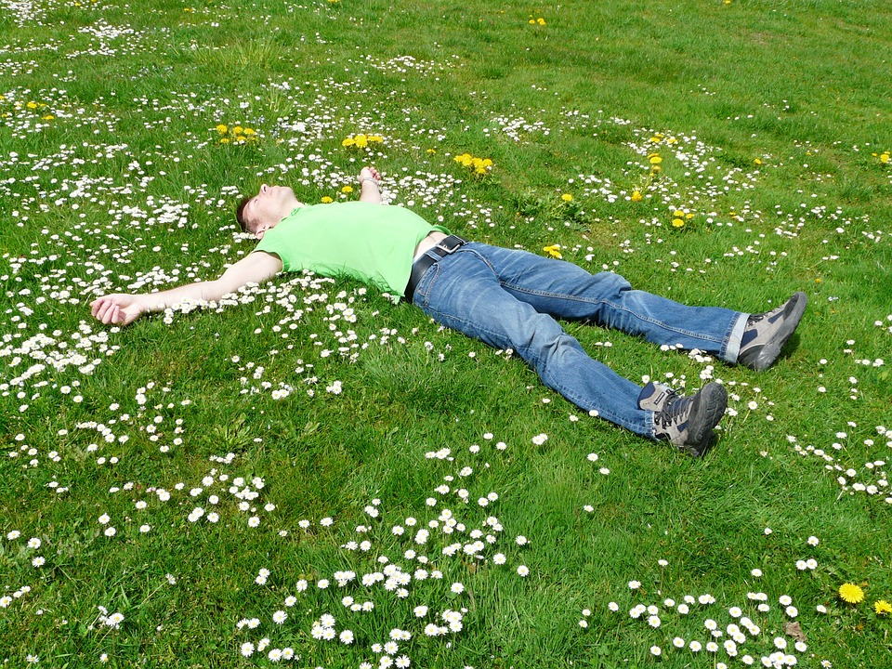
Equilíbrio do sistema respiratório

Slide 2
Comportamentos que
protegem o sistema respiratório
Arejar a casa
Fazer a manutenção periódica
dos aparelhos de ar condicionado

Slide 3
Comportamentos que
protegem o sistema respiratório
Inspirar pelo nariz
Fazer passeios na Natureza

Slide 4

Comportamentos que
protegem o sistema respiratório
Evitar ambientes poluídos
Não fumar
Cumprir o plano de vacinação

Slide 5
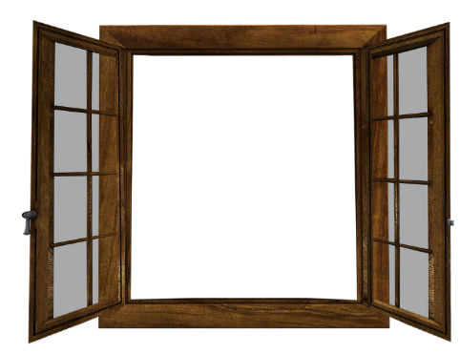
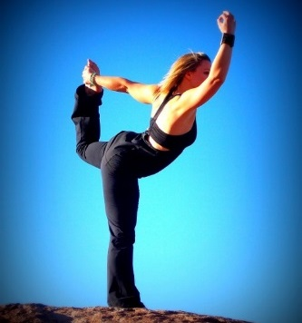

Escolhe a legenda correta
a. Arejar a casa é importante para eliminar maus cheiros e renovar o ar.
b. Devemos manter as janelas fechadas pois podem entrar poeiras.
a. Fazer ginástica é cansativo.
b. Passear e fazer atividades ao ar livre promove a saúde do sistema respiratório.
a. Deixar de fumar é difícil.
b. Evitar o tabaco é essencial para a saúde dos pulmões.

Slide 6
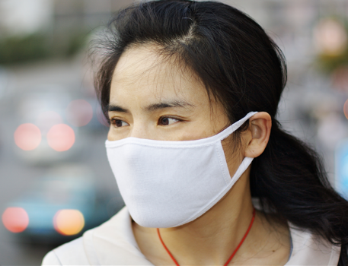
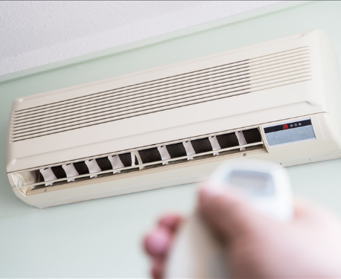

Escolhe a legenda correta
a. Em alguns países, usam-se máscaras devido aos elevados índices de poluição.
b. O uso de máscaras para proteger da poluição é obrigatório.
a. Fazer a manutenção dos aparelhos de ar condicionado evita algumas doenças respiratórias.
b. É importante ter um aparelho de ar condicionado em casa.
a. É doloroso ser vacinado.
b. Manter as vacinas em dia evita doenças do sistema respiratório, como a tuberculose.

Slide 8
Errado ☹
Tenta outra vez!
(clica aqui para voltares à questão)

Slide 9
Parabéns!
Acertaste ☺
(clica aqui para voltares à questão)

Slide 10
Errado ☹
Tenta outra vez!
(clica aqui para voltares à questão)

Slide 11
Parabéns!
Acertaste ☺
(clica aqui para voltares à questão)

